Slide 1
第6章 数字控制系统的离散化设计
——Z域法
Z域设计是数控系统离散化设计的一类方法。
已知：对象特性G(s)、对控制系统的性能指标，设计数字控制器D(z)。

Slide 2
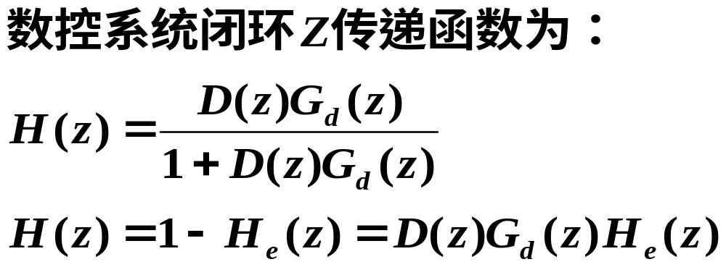
6.1 引言
Gd(z)
r(t)
数字
控制器
D(z)
连续
对象
G(s)
y(t)
保持器
Gh0(s)
图6-1-1 离散化设计

Slide 3
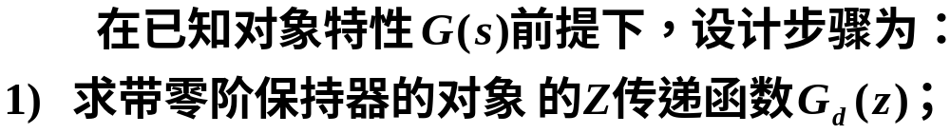
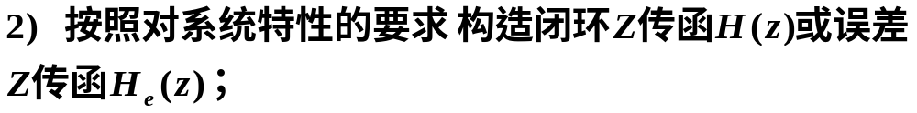
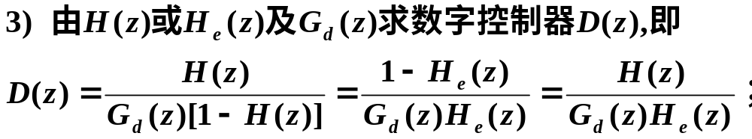
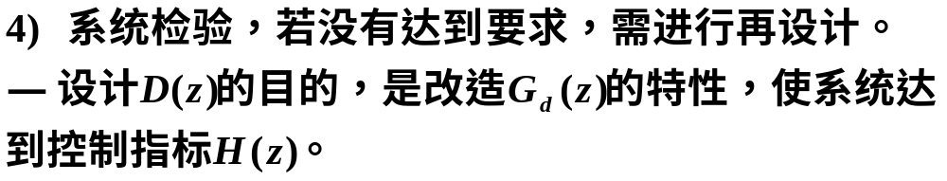
1. 设计步骤
采样周期T 在设计中仍是要认真考虑的一个因素。

Slide 4
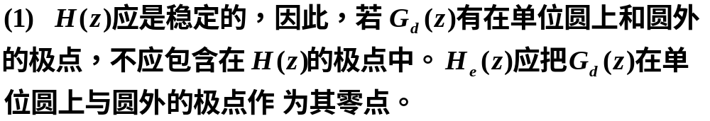
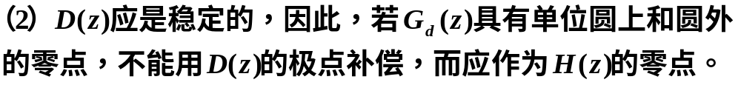
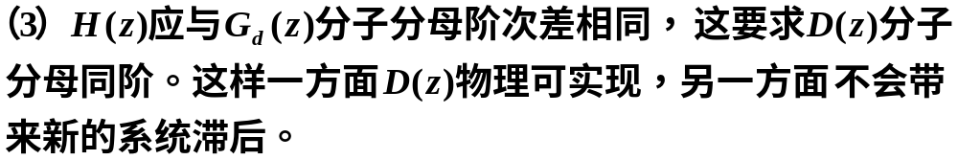
2. 对H(z)、He(z)的约束

Slide 5
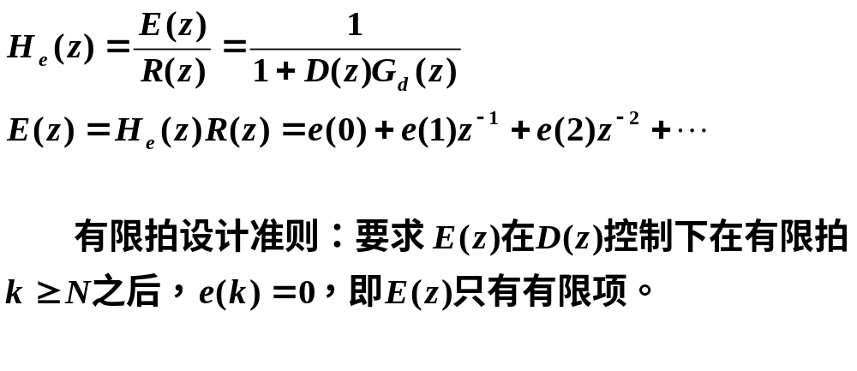
6.2 有限拍(deadbeat)控制系统设计
又称时间最佳系统，其设计准则为：系统在典型信号作用下，经过有限拍（即有限个采样周期T），使其输出的稳态误差为零。
6.2.1 He(z)的一般模型

Slide 6
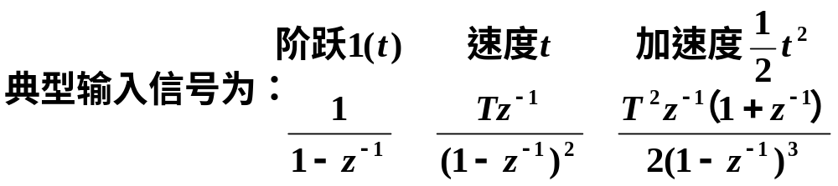
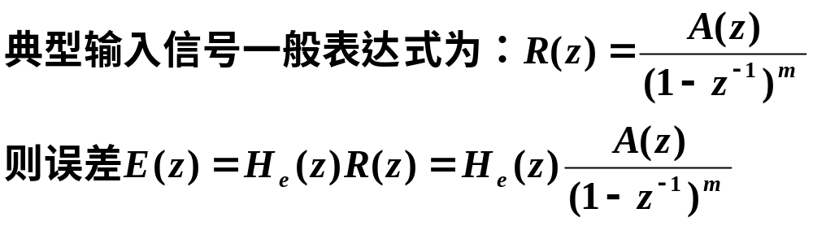
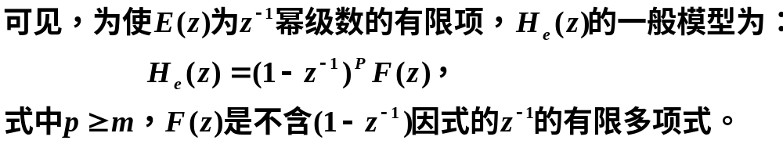

Slide 7
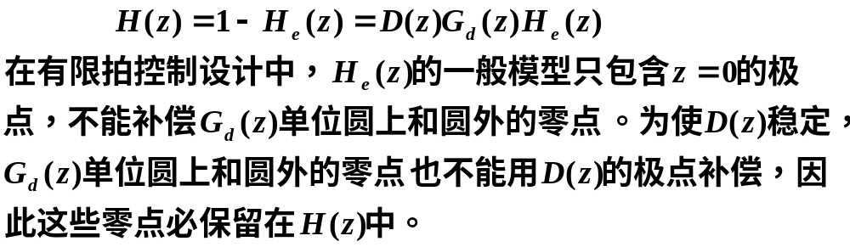
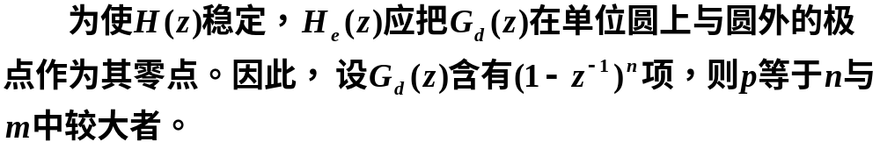
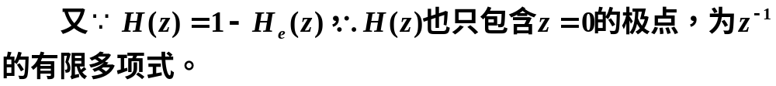
6.2.2 系统设计

Slide 8
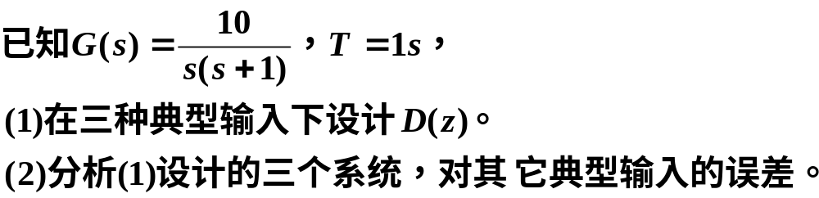
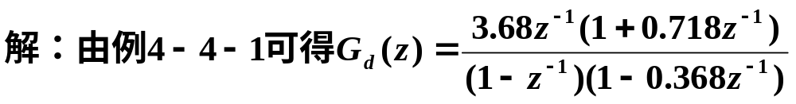
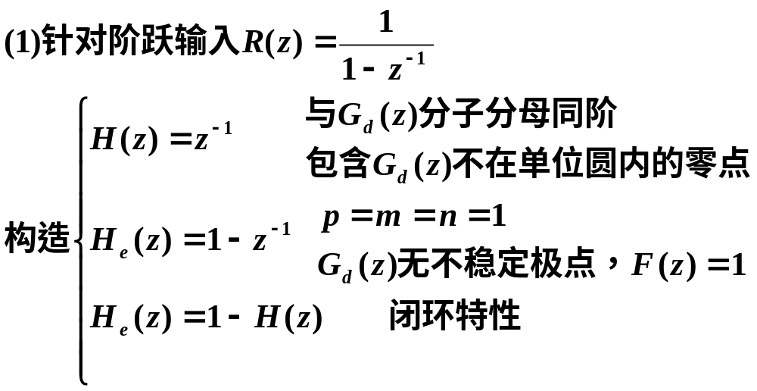
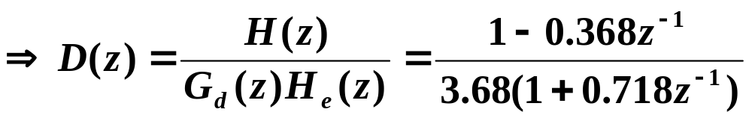
例6-2-1

Slide 9
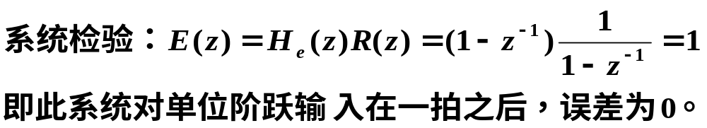
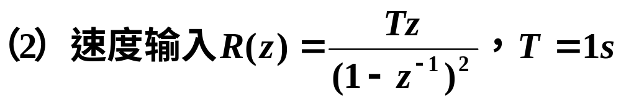
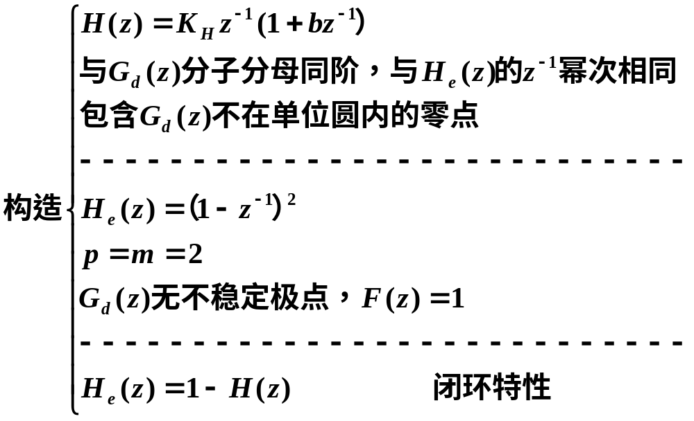

Slide 10
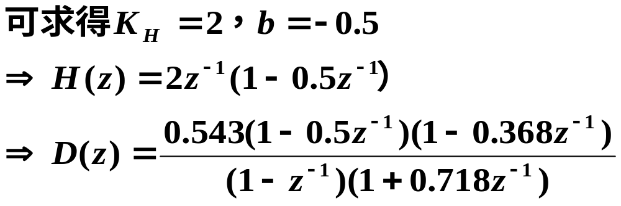


Slide 11
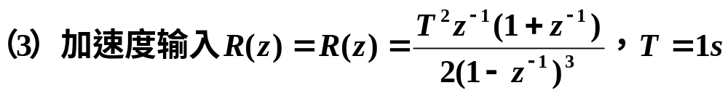
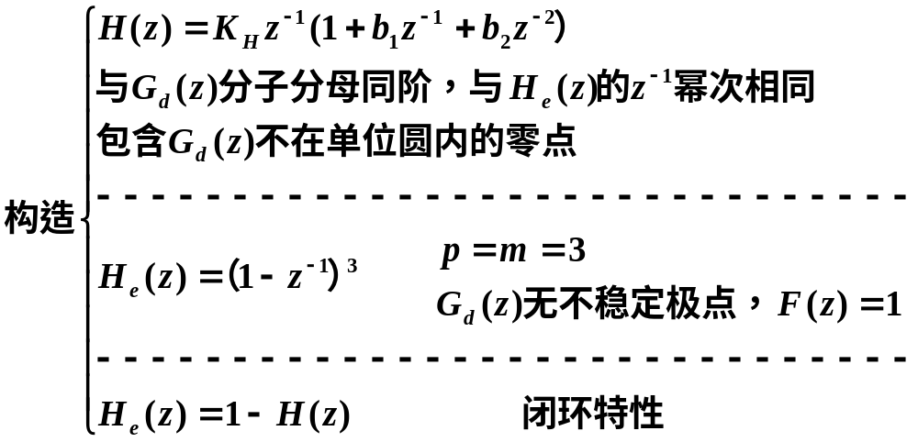

Slide 12
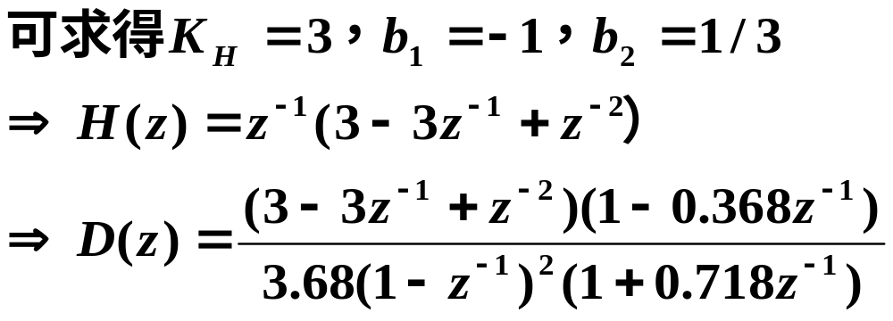
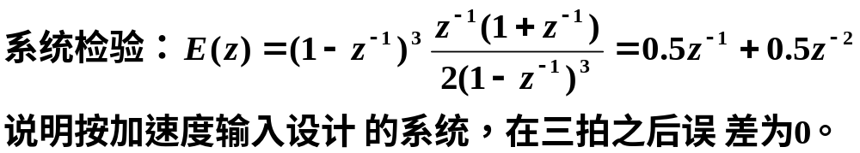

Slide 13
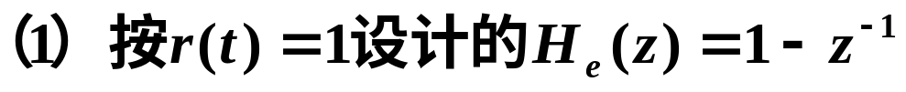
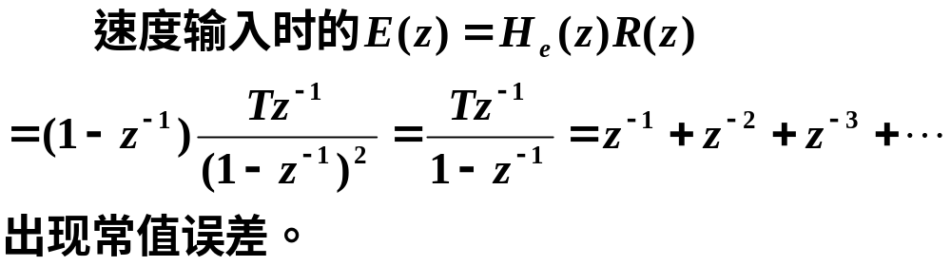





1
1
2 4
2 4
跟踪阶跃输入 跟踪速度输入

Slide 14
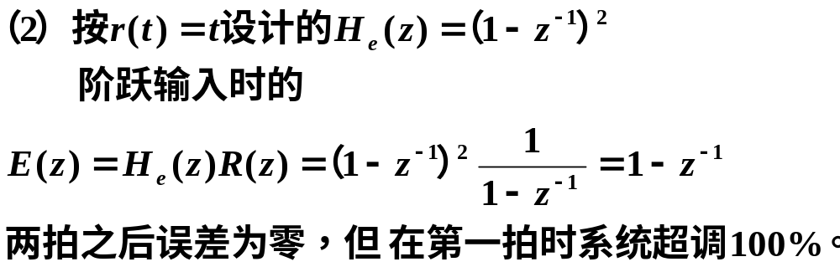


2
2
1
1
2 4
2 4
跟踪阶跃输入 跟踪速度输入

Slide 15
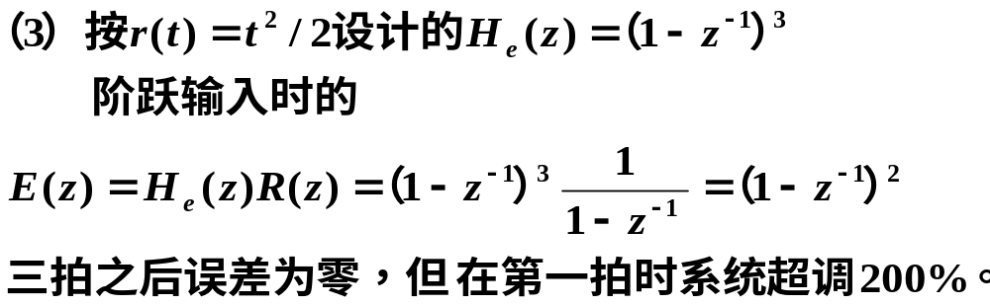


2
1
2
1
2 4
2 4
跟踪阶跃输入
跟踪加速度输入

Slide 16
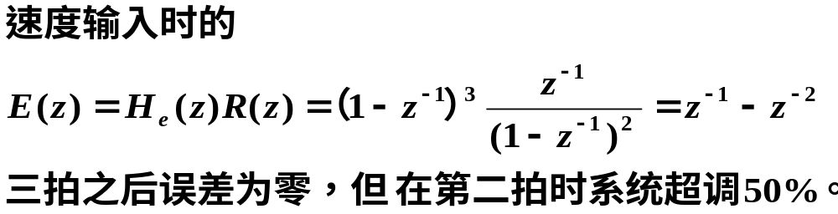

2
1
2 4
跟踪速度输入

Slide 17
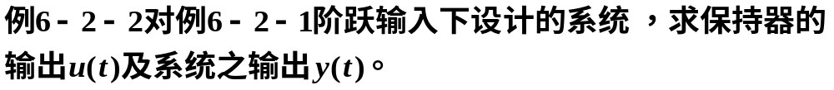
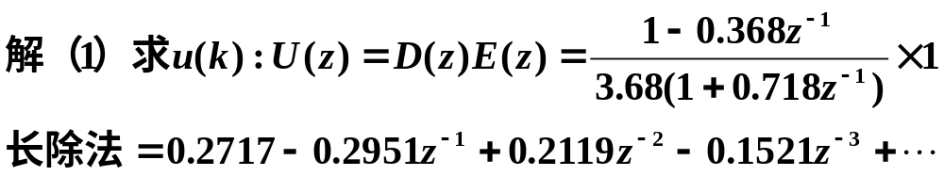
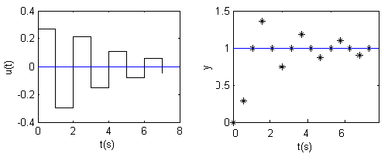
图6-2-2 控制器输出u(t)、系统输出y(k)（每隔0.5s）

Slide 18
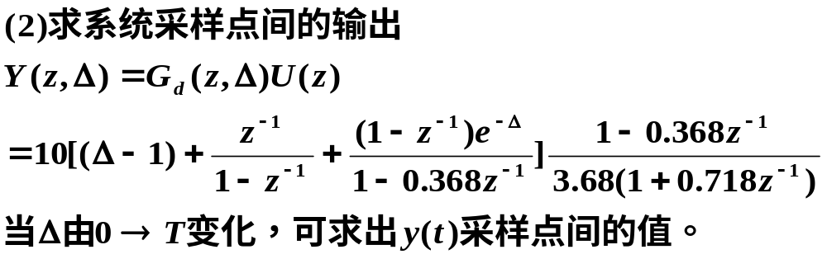
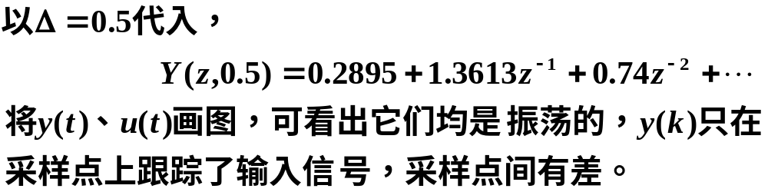

Slide 19
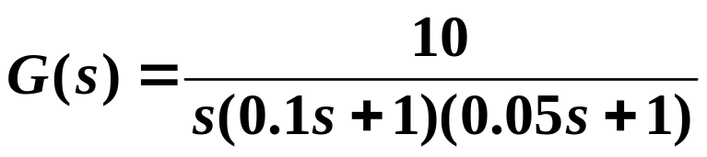
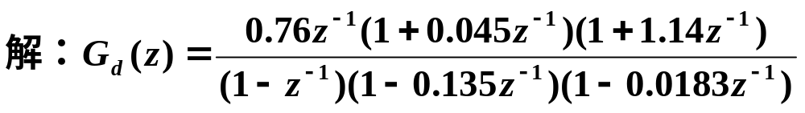
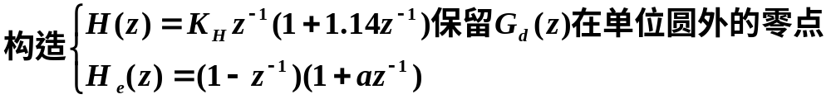

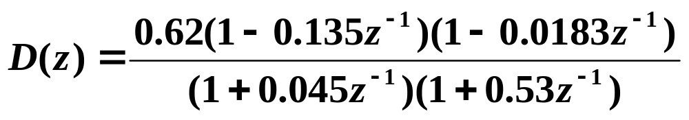
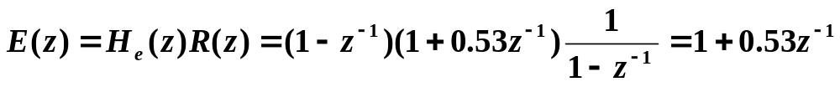
例6-2-3 已知对象特性
设计单位阶跃输入下的有限拍控制器D(z) ，T=0.2s。
求得

Slide 20
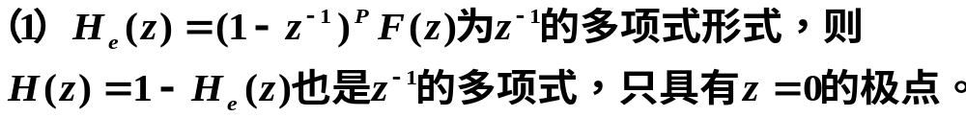
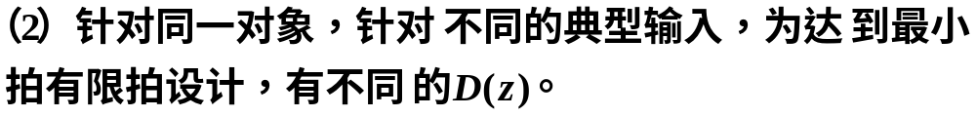
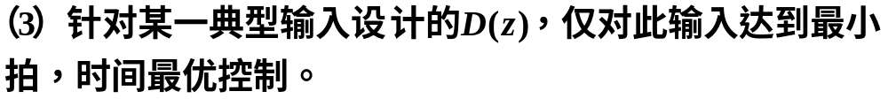
6.2.3 几点结论
(5) 仅由有限拍稳态误差为零准则设计的系统，输出y(t)若有振荡，在采样点上是观测不到的，称为隐藏振荡，或样点间脉动。

Slide 21
6-3 有限拍无振荡系统设计
——系统在典型信号作用下，经有限拍，使控制器输出无振荡，采样输出误差为零。
数控系统的离散时间性质，决定其仅在采样点上是闭环反馈。采样点间开环控制，因此y(k)的振荡在误差信号采样点上反映不出来。
设研究的对象特性G(s)无产生振荡的极点。
按对H(z)的约束构造之H(z)，仅保留Gd(z)不在单位圆内的零点，因此对象Gd(z)在单位圆内的零点成为D(z)的极点。如果这些极点有产生衰减振荡的单极点或共轭复极点，则u(t)、y(t)有振荡。

Slide 22
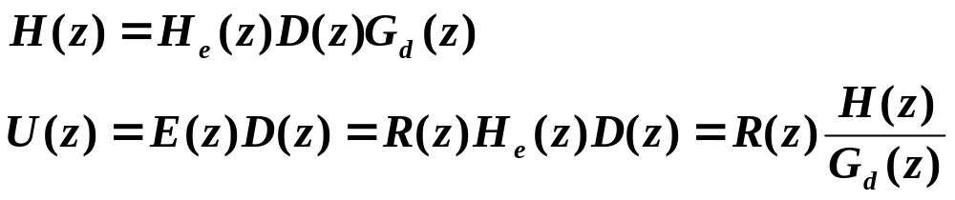
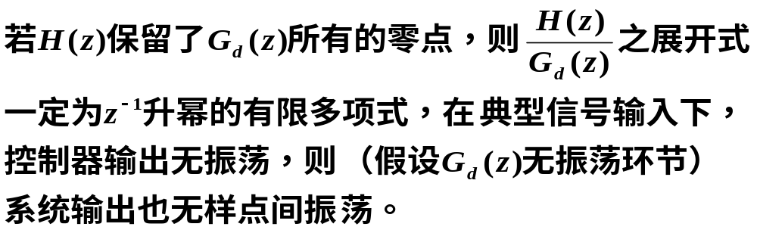
6.3.1 系统设计

Slide 23
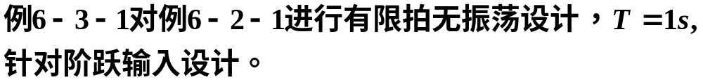
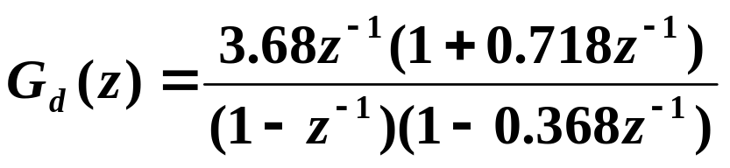
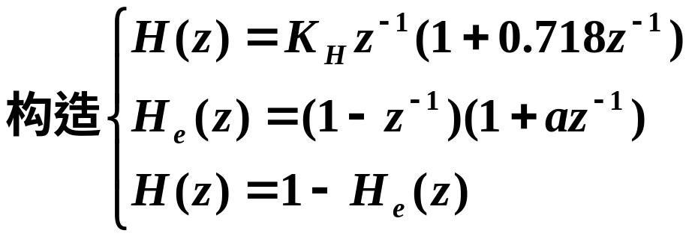


Slide 24



系统检验：

Slide 25




Slide 26
6.3.2 几点结论
有限拍无振荡与有振荡设计，对同一对象，同一典型输入，前者比后者系统的调整时间延长。
无振荡设计，控制器极点不包含对象的零点。
无振荡环节，U(z)对R(z)的Z传函是z⁻¹升幂的有限多项式，u(k)无振荡。
无振荡设计，u(k)无振荡。对阶跃输入，若Gd(z)有积分环节，经有限拍，u(k)=0；若无积分环节，经有限拍，u(k)=常数。对速度输入，若Gd(z)有积分环节，经有限拍，u(k)=常数；若无积分环节，经有限拍，u(k)恒速变化。
某一典型输入下无振荡设计，在其他典型输入下，输出也无振荡。

Slide 27



6.3.3 引入加权因子

Slide 28
6.3.4 极点位置与有限拍设计
有限拍设计不足之二是，系统设计过于依赖对象极点位置，系统参数变化会引起极点偏移，因此工程上不易实现有限拍设计。
6.3.5 采样周期的选择
在有限拍设计时，T 越小，过渡过程越短，但不可无限短。 确定T 的下限准则为：
系统各环节必须工作在线性范围内，同时满足实时性要求。

Slide 29



6.4 根轨迹法
6.4.1 闭环系统的根轨迹
根轨迹的特性分析如下：

Slide 30





Slide 31





Slide 32


图6-4-2 例6-4-1系统根轨迹

Slide 33



6.4.2 根轨迹法设计
设计准则：由K_{D}D(z)改造G_{d}(z)的特性，使闭环Z传函的极点位于Z平面所需位置上。

Slide 34



图6-4-3 例6-4-2系统根轨迹
(a) 未校正系统 (b) 加校正
(c) 加校正
(d) 加不同校正, 系统单位阶跃响应

Slide 35
6.5 对象具有时延的控制系统设计
本节针对具有时延的连续对象，设计两种D(z)：
史密斯预报器（Smith predictor）和大林算法(Dahlin algorithm)。

Slide 36







6.5.1 史密斯预报器

Slide 37




Slide 38



6.5.2 大林算法

Slide 39





振铃及其抑制

Slide 40




Slide 41

6.6 直接设计法
设计准则：
1. 构造闭环H(z)，分子分母阶次差与G_{d}(z)相同。
2. H(z)包含G_{d}(z)单位圆附近及圆外零点，H(z)的极点可按相应连续系统的闭环极点转换而配置。
3. H(z)应满足对系统稳态误差的要求。

Slide 42




Slide 43




Slide 44



Slide 45








6.7 复合控制系统设计
含有前馈与反馈控制(feedforward and feedback control)的系统，称为复合控制系统(complex control system)。其特点是，系统既能满足对输入r(t)响应的性能要求，又能对外干扰达到有效的抑制。
6.7.1 对输入前馈、干扰反馈控制的系统

Slide 46





Slide 47



Slide 48





6.7.2 对输入反馈、干扰前馈控制的系统

Slide 49


Slide 50
6.8 小结
系统的Z域设计，是在已知对象特性G(s)情况下，先构造希望的闭环特性H(z)，再设计数字控制器D(z)的过程。
1. 构造H(z)——确定其增益、零点与极点的过程，受对象特性G_{d}(z)、及控制器D(z)可实现等因素的制约。
（1） G_{d}(z)与T 有关，z=0的极点数与G(s)的时延和T 有关；
（2）H(z)的极点应包含两部分：
包含G_{d} (z)中z=0的所有极点（代表对象时延），否则D(z)物理上不可实现；
配置所希望的系统动特性极点：
也即希望H(z)具有接近连续系统相对阻尼比ζ，自然频率
为ω₀的动特性，T 越小，二者越接近。

Slide 51




Slide 52





Slide 53

思考与练习

